Slide 1
양자 컴퓨팅과 운영체제
2017118026 김성욱
2017117950 김용준
2017117862 이태균
2013049101 황인승
2014104348 허재원
Notes:
http://minheeblog.tistory.com/category/PPT

Slide 2
CONTENTS
01 02 03
양자 회로
양자 알고리즘
양자 컴퓨터와 운영체제
Grover Algorithm
문제 정의
코딩
실행 결과
양자 컴퓨터의 운영체제
- Qubit 제어
- 양자 컴퓨팅 스레드
- 대량의 Qubit
Ripple-Carry-Adder
문제 정의
회로 설계
실행 결과
-
Notes:
http://minheeblog.tistory.com/category/PPT

Slide 3
01
양자 회로
Notes:
http://minheeblog.tistory.com/category/PPT

Slide 4
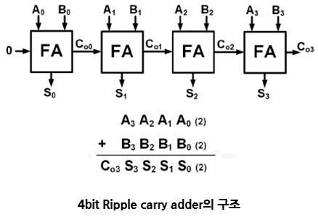
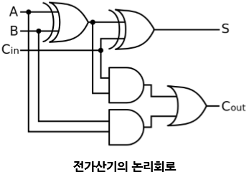
01
문제정의
Ripple-Carry-Adder의 원리를 파악하여
기존의 논리회로를 양자회로로 구현해보고
실행값을 측정해본다.
Notes:
http://minheeblog.tistory.com/category/PPT

Slide 5
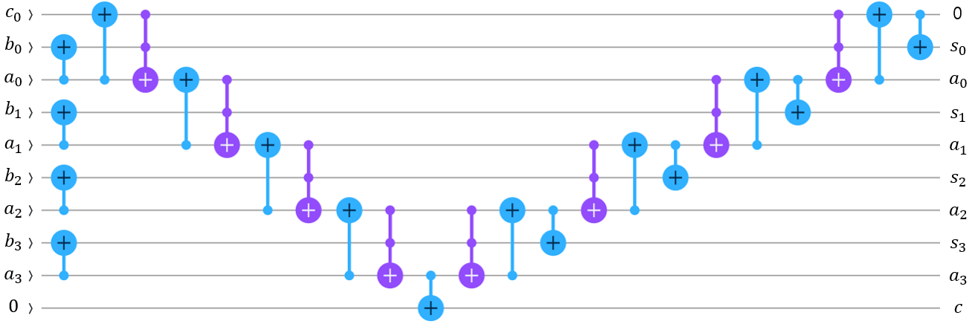

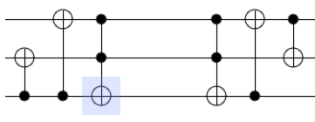








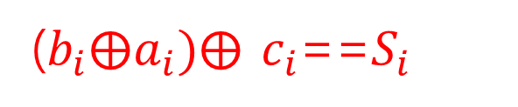

01
회로설계(4bit a, b의 연산)
c1
c2
c3
$$c_{i}$$
$$c_{i}⨁a_{i}$$
$$a_{i−1}$$
최상위
비트 캐리
$$b_{i}$$
$$b_{i}⨁a_{i}$$
($b_{i}⨁a_{i})⨁$ $c_{i}$==$S_{i}$
$$a_{i}$$
$$c_{i+1}$$
$$a_{i}$$
C(i+1)
Notes:
http://minheeblog.tistory.com/category/PPT

Slide 6
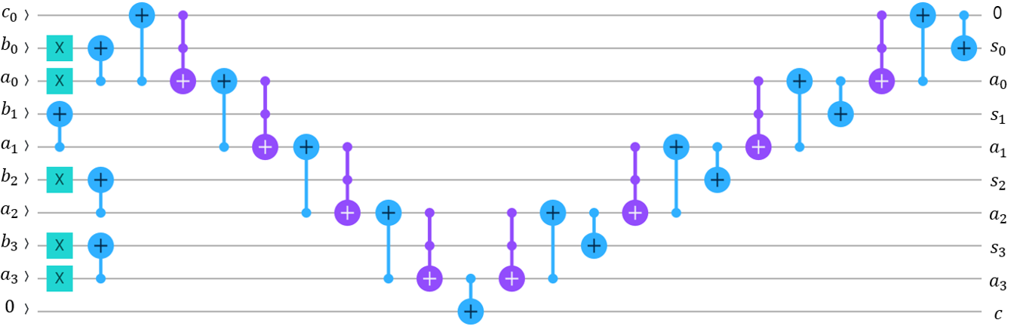
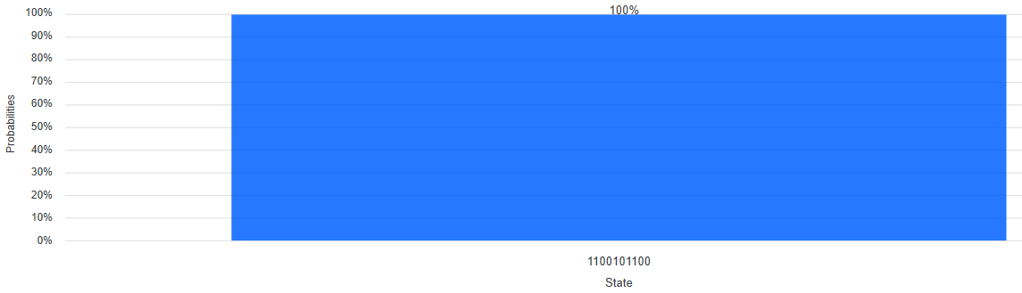

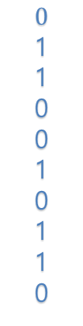

01
실행결과
$$0$$
1
1
0
0
1
0
1
1
0
$$0$$
0
1
1
0
1
0
0
1
1
1101(b)
+1001(a)
-----------
10110
1100101100
carry(last) s3 s2 s1 s0
Notes:
http://minheeblog.tistory.com/category/PPT

Slide 7
02
양자 알고리즘
Notes:
http://minheeblog.tistory.com/category/PPT

Slide 8

02
[ Grover’s algorithm ]
정렬되지 않은 데이터베이스 원소를 찾는 양자 알고리즘 (Unstructured Search)
Classic 컴퓨터보다 검색 시간을 단축시킬 수 있음
Step 1 – Prepare Superposition
Step 2 – Oracle
Step 3 – Diffusion Operator
Notes:
http://minheeblog.tistory.com/category/PPT

Slide 9

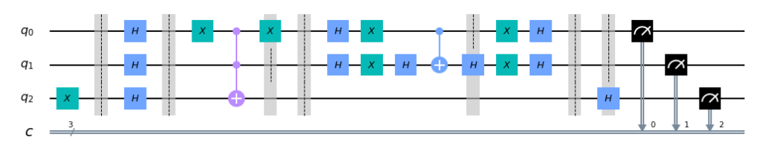
02
Step 1 :
[ Prepare a superposition ]
Notes:
각각의 값들은 hadamard게이트들을 통해 중첩상태가 되고, 000~111까지 값들이 모든 확률이 되는 하는 superposition 상태를 만드는 작업을 합니다.

Slide 10


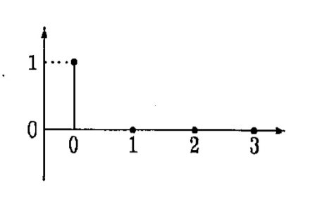
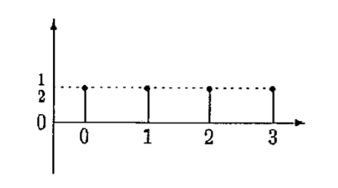
02
z
Step 1 :
[ Prepare a superposition ]
Using 2 qubits
초기 상태
Hadamard 변환 후

Slide 11

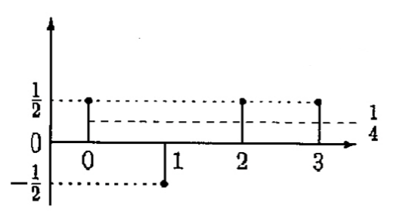
02
Step 2 :
[ Oracle function ]
f(x) = 0 → 유지
f(x’) = 1 → 부호 반전
평균 감소
Notes:
http://minheeblog.tistory.com/category/PPT

Slide 12
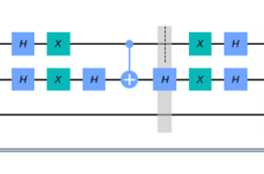
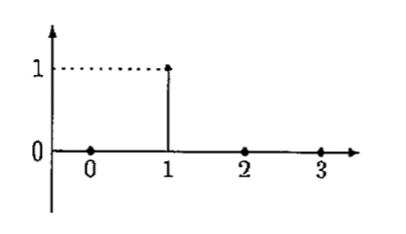
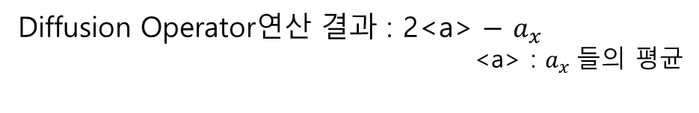
02
Step 3 :
[ Duffusion operator ]
Diffusion Operator연산 결과 : 2<a> $−$ $a_{x}$
<a> : $a_{x} 들$의 평균
Notes:
http://minheeblog.tistory.com/category/PPT

Slide 13
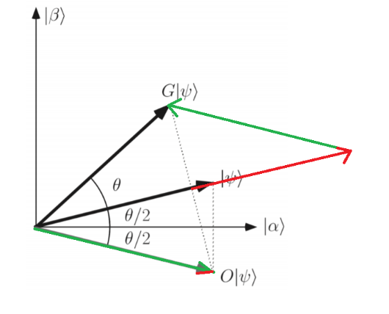

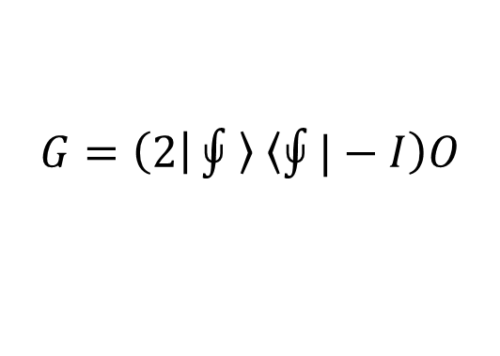
02
Step 2-3 :
[ Grover operator ]
$$G=\left(2 | ⨚{ }\right\rangle \left\langle ⨚{|}−I\right)O$$
번 만에 찾을 수 있다
Solution 상태에 가까워진다
Notes:
http://minheeblog.tistory.com/category/PPT

Slide 14
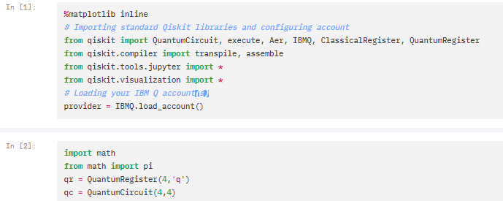
02
Step 3 :
[ 3-bit Qiskit notebook ]
Notes:
http://minheeblog.tistory.com/category/PPT

Slide 15
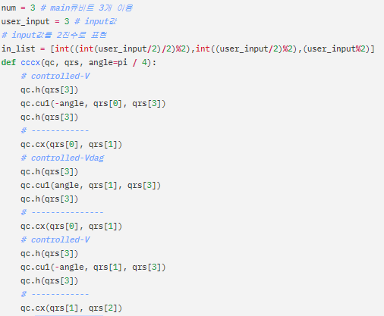
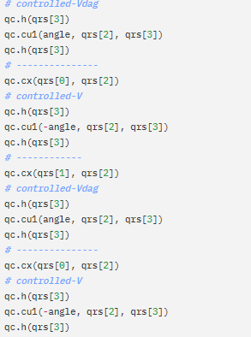

02
Step 3 :
[ 3-bit Qiskit notebook ]
CCCX 게이트
출처 : https://github.com/Qiskit/qiskit-aqua/blob/master/qiskit/aqua/circuits/gates/multi_control_toffoli_gate.py
Notes:
http://minheeblog.tistory.com/category/PPT

Slide 16
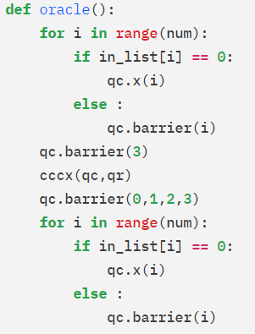
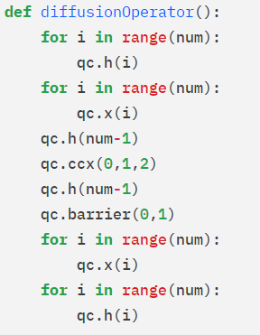
02
Step 3 :
[ 3-bit Qiskit notebook ]
Notes:
http://minheeblog.tistory.com/category/PPT

Slide 17
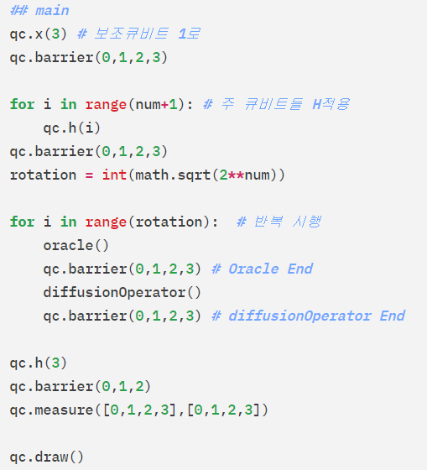
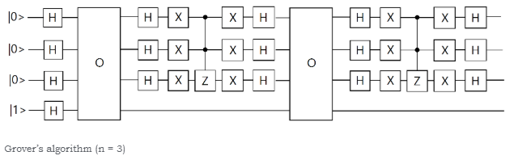
02
Step 3 :
[ 3-bit Qiskit notebook ]
Notes:
http://minheeblog.tistory.com/category/PPT

Slide 18
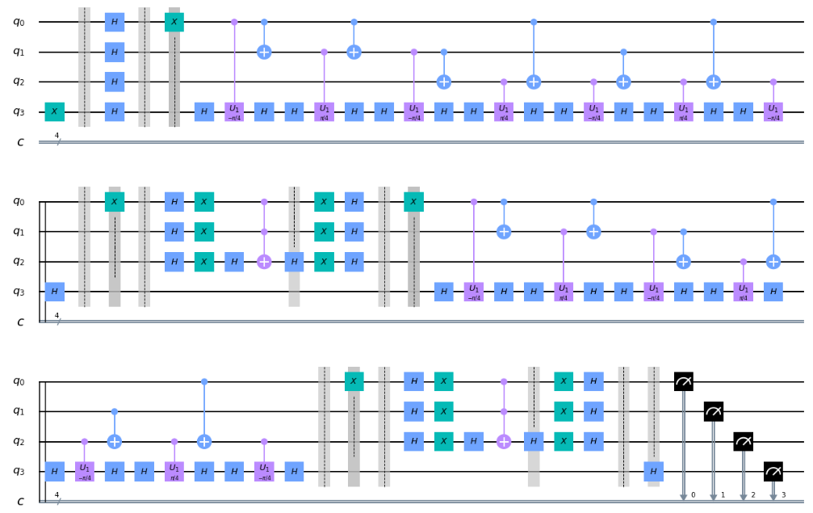
02
Step 3 :
[ 3-bit Qiskit notebook ]
Notes:
http://minheeblog.tistory.com/category/PPT

Slide 19
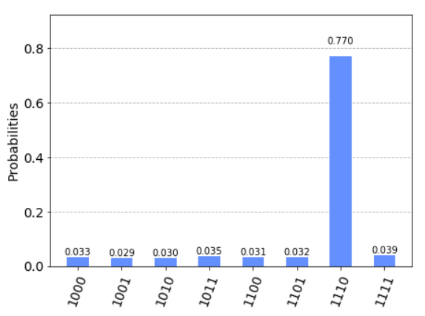
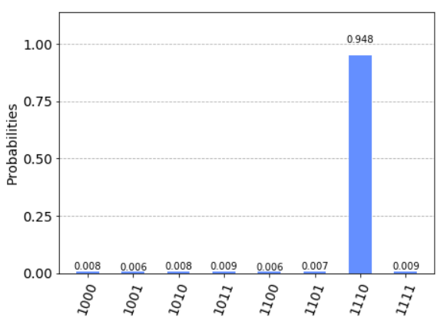
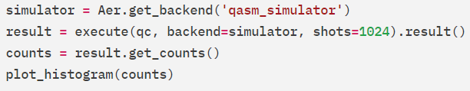
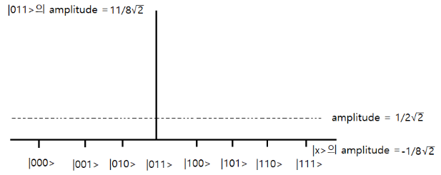
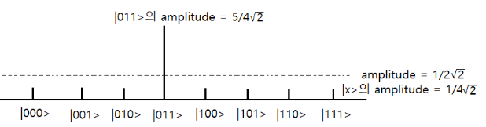
02
Step 3 :
[ 3-bit Qiskit notebook ]
Notes:
http://minheeblog.tistory.com/category/PPT

Slide 20
03
운영체제
Notes:
http://minheeblog.tistory.com/category/PPT

Slide 21
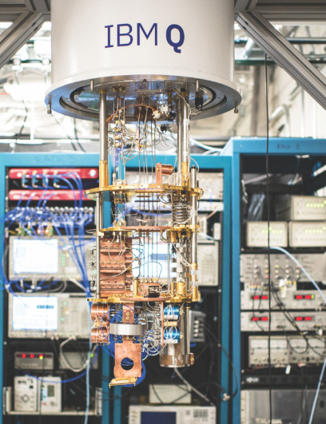
03
Qubit 단위 연산
양자의 중첩, 얽힘 성질을 이용
이를 이용한 엄청난 성능향상
But
매우 불안정한 상태
Bit flip으로 신뢰성 문제
대량의 Qubit 관리 복잡성
운영체제의 역할?
Qubit단위 처리 기능
Qubit의 오류를 감지하고 정정
[큐비트 제어]
Notes:
-만약 양자오류정정 과정에 지연이 발생하면
큐비트의 상태가 불안정하게되어 본래의 상태를 잃어버리게됨.

Slide 22

03
shor 알고리즘 같은 대규모 양자알고리즘을 구동하는데 수십억 개의 큐비트 필요.
큐비트를 효율적으로 잘 관리하고 병렬적으로 제어하는 기능은 필수적
큐비트 간의 동기화 문제
[대량의 큐비트]
동기화 문제
병렬 처리
ㅇ`
대규모 양자알고리즘 수행 시 대량의 Qubit가 요구됨
병렬적으로 제어하는 기능 + 큐비트 간의 동기화 문제
이를 효율적으로 해결하는 운영체제가 필요할 것이다.
Notes:
http://minheeblog.tistory.com/category/PPT

Slide 23
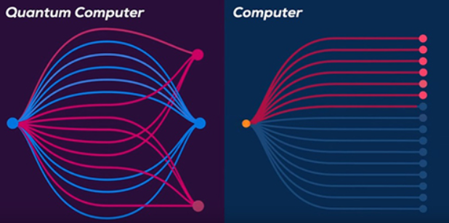
03
[ Process thread implementation]
동시 처리량 = Qubit의 개수
단일 프로세스, 단일 스레드 환경에서 개발되고 있지만,
발전에 따라 멀티 프로세싱이 지원될 것
Notes:
http://minheeblog.tistory.com/category/PPT

Slide 24
+
[ Reference ]
<양자 회로>
https://woodforest.tistory.com/122 -반가산기, 전가산기 원리 이해
https://znz5.tistory.com/2 -ripple-carry-adder-원리이해
https://forest-benchmarking.readthedocs.io/en/latest/examples/ripple_adder_benchmark.html -양자회로구현
https://www.slideshare.net/SnehaRamshanker/classical-computation-to-quantum-computation -기존 논리회로->양자회로 변환
https://wybiral.github.io/quantum/ -circuit composer
http://infosec.pusan.ac.kr/wp-content/uploads/2018/09/3주차.pdf -논리회로
<양자 알고리즘>
Grover’s algorithm wiki : https://en.wikipedia.org/wiki/Grover%27s_algorithm
Practical Quantum Computing for Developers:
Programming Quantum Rigs in the Cloud using Python, Quantum Assembly Language and IBM QExperience-Vladimir Silva
https://wybiral.github.io/quantum/
https://arxiv.org/pdf/1903.04359.pdf
<양자컴퓨터 운영체제>
양자 컴퓨터가 작동하는 환경과 작동 방식
http://www.ciokorea.com/news/37247
양자컴퓨터와 병렬컴퓨터
https://www.ibs.re.kr/cop/bbs/BBSMSTR_000000000901/selectBoardArticle.do?nttId=14100&pageIndex=4&searchCnd=&searchWrd
효율적인 큐비트 관리와 그 이유
file:///C:/Users/82108/Downloads/%EC%96%91%EC%9E%90%EC%BB%B4%ED%93%A8%ED%8C%85%20%EA%B8%B0%EC%88%A0.pdf <양자컴퓨팅 기술 연구개발 동향(KOSEN)>
양자오류정정부호
http://www.krnet.or.kr/board/data/dprogram/2350/C1-1_%C7%E3%C1%D8.pdf
https://wccftech.com/quantum-computers-get-stable-qubits/
https://wccftech.com/operating-system-for-quantum-os-designed/ dressed qubit
https://people.csail.mit.edu/henrycg/files/academic/papers/hotos17quantum.pdf 양자 컴퓨터 운영체제 논문
http://vixra.org/pdf/1505.0027v1.pdf
Notes:
http://minheeblog.tistory.com/category/PPT

Slide 25
THANK
YOU
Notes:
http://minheeblog.tistory.com/category/PPT

